Slide 1
Prettig wonen voor ouderen
Resultaten huurderspanel enquête - begin 2024

Slide 2
Achtergrondinformatie
De toename van het aantal ouderen in de bevolking is een nationale trend die uitdagingen met zich meebrengt, zoals dat ouderen steeds langer zelfstandig moeten wonen.
Een groot deel van onze huurders is 65 jaar en ouder.
Dit gaf aanleiding om aan het digitale huurderspanel van Wooncompagnie een aantal vragen voor te leggen over zowel de woning als over de buurt:
  In totaal hebben 421 mensen de enquête ingevuld.
  Het grootste gedeelte van de respondenten is tussen 66 en 85 jaar oud.
Notes:
Grijze druk: De verhouding tussen het aantal personen van 65 jaar of ouder en het aantal personen van 20 tot 65 jaar.
Dit cijfer geeft inzicht in de verhouding van de ouderen tot het werkende deel van de bevolking.

Slide 3
Voelt u zich fijn in uw huis als u aan later denkt?
19%
81%

Slide 4
Past uw huis goed bij wat u nodig heeft als het gaat om makkelijk bewegen en veiligheid?
18%
82%

Slide 5
Veranderingen aan huis
Moet er iets in uw huis veranderen zodat u er kunt blijven wonen als u ouder wordt?
Zo ja, wilt u geld uitgeven om uw huis beter te maken voor als u ouder bent?
Nee
Ja
Ja
Nee
49%
51%

Slide 6
Wat moet er aan uw huis veranderen?
5%
7%
51%
23%

Slide 7
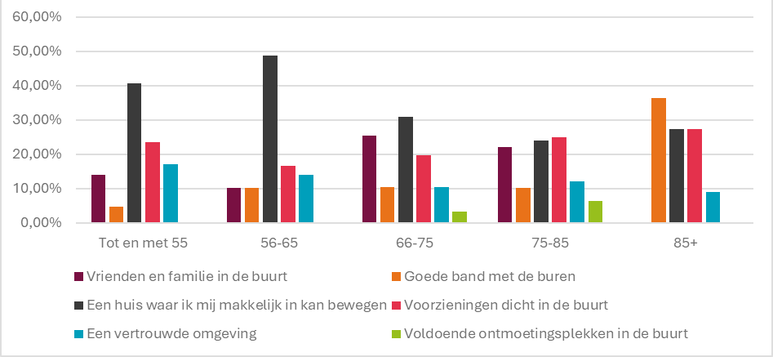
Wat vindt u het allerbelangrijkst om in uw huis oud te kunnen worden?

Slide 8
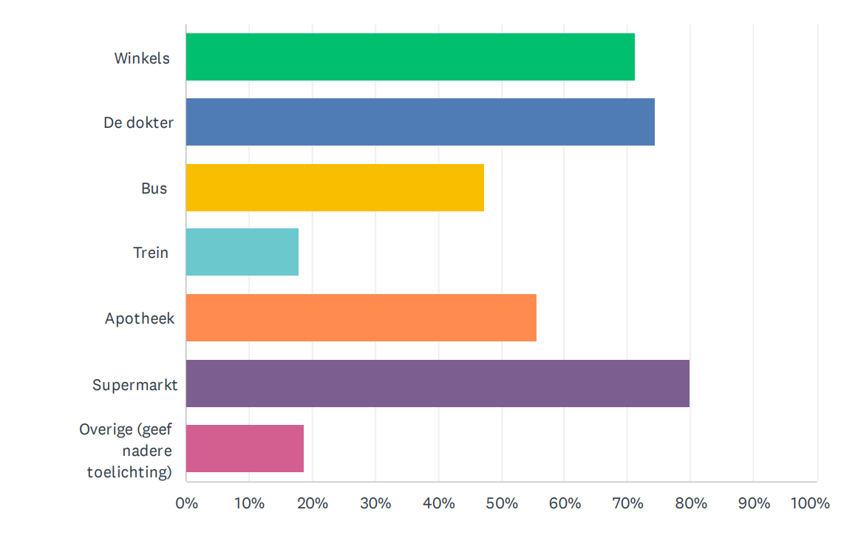
Wat is voor u belangrijk om in de buurt te hebben?
Onder overige valt onder andere de eigen kinderen, horeca, natuur, ontmoetingsplekken etc.

Slide 9
Heeft toegang tot deze voorzieningen invloed op uw keuze om te blijven of te verhuizen?
28%
72%

Slide 10
Wilt u meer leuke dingen doen en mensen ontmoeten waar u woont?
Zoals te zien is in de grafiek heeft het grootste gedeelte geen behoefte aan meer leuke dingen doen en meer mensen ontmoeten.
Maar: in de groep van 85 jaar en ouder is te zien dat het grootste gedeelte daar wel behoefte aan heeft.
40%
60%

Slide 11
Voelt u zich voldoende gesteund door buren of diensten in de buurt als u hulp nodig heeft?
22%
78%

